Slide 1

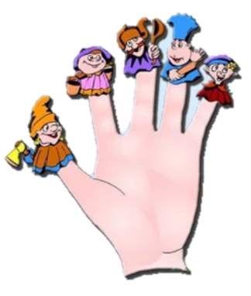
Презентация на тему: «Пальчиковые игры – средство активизации речи детей»
Подготовила воспитатель МБДОУ «Детский сад № 10 «Сказка» г. Алатыря ЧР
Кларькова Ольга Анатольевна

Slide 2

«Ум ребёнка находится на кончиках его пальцев» В.А. Сухомлинский.
Актуальность темы самообразования:
Среди проблем речевого развития детей, выявленных по результатам мониторинга, основными являются следующие:
дети не очень активны в речи,
речь не всегда правильная,
грамматические ошибки встречаются достаточно часто,
затруднения испытывают воспитанники группы , не соответствующие возрасту средней группы в силу своих возрастных особенностей.
В связи с этим, моя тема для самообразования это: «Пальчиковые игры - как средство активизации речи детей». Все ученые, изучавшие психику детей, подтверждают факт, что тренировка тонких движений пальцев рук является стимулирующей для развития речи детей и оказывают большое влияние на развитие головного мозга.

Slide 3
Существует много различных способов добиться ускорения развития мелкой моторики рук.
    Это массаж кистей и пальцев рук, игры с мелкими предметами (мозаики, пазлы, бусинки, всевозможные конструкторы), игры с песком и водой, аппликация (как обрывная, так и при помощи ножниц), оригами, всевозможные плетения, лепка, рисование, штриховки и графические упражнения. Кроме всего перечисленного, можно предложить детям завязывание и развязывание ленточек, шнурков, узелков на веревочке; собирание разрезных картинок; застегивание и расстегивание пуговиц, кнопок, крючков; завинчивание и развинчивание крышек, банок, пузырьков; разбор круп (горох, гречка, рис) и т.д.

Slide 4
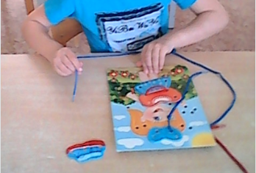
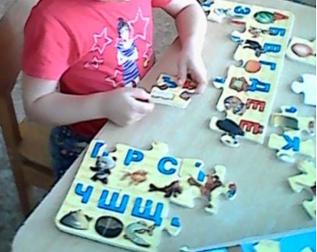
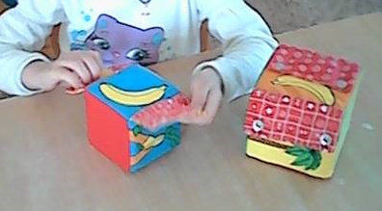
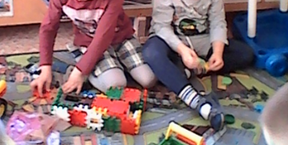

Slide 5
Пальчиковые игры – это веселые упражнения для пальчиков и ручек, инсценировка с их помощью каких-либо стихотворений, историй, сказок.
Игры эти очень эмоциональны, увлекательны для детей, а также исключительно полезны для их общего развития:
1. Тренировка движений пальцев и кисти рук является важнейшим фактором, стимулирующим развитие ребенка, способствующим улучшению артикуляционных движений, подготовки кисти руки к письму и, что не менее важно, мощным средством, повышающим работоспособность коры головного мозга, стимулирующим развитие мышления ребенка.
2.Способствуют развитию творческой деятельности. Ведь руками можно «рассказывать» целые истории!
3.Активизируют моторику рук. Тем самым вырабатывается ловкость, умение управлять своими движениями. Пальцы и кисти приобретают хорошую подвижность, гибкость, исчезает скованность движений.
4.Помогают в игре формировать элементарные математические представления.
5.Учат ребенка концентрировать внимание и правильно его распределять.
6.Развивают память, ведь в пальчиковых играх нужно запоминать многое: и положение пальцев, и последовательность движений, да и просто стихи.
7.Развивают эмоциональность, формируют добрые взаимоотношения между детьми, а также между взрослым и ребенком.

Slide 6
Для развития мелкой моторики руки разработано много интересных методов и приемов, используются разнообразные стимулирующие материалы.
В нашей работе используются следующие приемы:
- систематичность проведения игр и упражнений. Не следует ожидать немедленных результатов, так как автоматизация навыка развивается многократным его повторением. В связи с этим отработка одного навыка проходит по нескольким разделам;
- последовательность – (от простого к сложному). Сначала на правой руке, затем на левой; при успешном выполнении – на правой и левой руке одновременно. Недопустимо что-то пропускать и “перепрыгивать” через какие-то виды упражнений, так как это может вызвать негативизм ребенка, который на данный момент физиологически не в состоянии справиться с заданием;
- все игры и упражнения должны проводиться по желанию ребенка, на положительном эмоциональном фоне. Для любого человека, независимо от его возраста, значим результат. Поэтому любое достижение малыша должно быть утилитарным и оцененным;
- если ребенок постоянно требует продолжения игры, необходимо постараться переключить его внимание на выполнение другого задания. Во всем должна быть мера. Недопустимо переутомление ребенка в игре, которое также может привести к негативизму.

Slide 7
Пальчиковые игры могут быть реализованы через разные виды деятельности.
Например:
•Потешки, стишки и песенки;
•Рисование (красками, песком, крупами и так далее);
•Лепка (пластилин, соленое тесто, глина, различные виды масс и заготовок в виде теста и так далее);
•Игры предназначенные для мелкой моторики ( разные на ощупь предметы, мозаики, шнуровки, различные виды конструкторов и различные необычные игрушки).

Slide 8
Пальчиковые игры условно разделяются на три группы. Деление на группы связано не со степенью сложности упражнений, а с использованием различной наглядности и атрибутики.
1-я группа - пальчиковые игры без предметов;
2-я группа – пальчиковые игры с использованием атрибутики;
3-я группа пальчиковые игры с предметами.

Slide 9
Пальчиковые игры без предметов.
В игровых упражнениях данной группы особо важное значение получает игровая мотивация, так как именно она является привлекательным моментом, побуждающим ребенка действовать своими пальчиками. Здесь педагог рассказывает детям маленькие сказочки (можно с продолжением); сопровождает действия пальчиков стихами, содержащими указания, что надо делать детям. Все пальчиковые упражнения выполняются детьми при непосредственном участии педагогов (взрослых).К этой же группе игр относится театр теней: сложенные определенным образом пальцы рук при специальном освещении могут превратиться в сказочных персонажей

Slide 10
Пальчиковые игры с использованием атрибутики
В пальчиковых играх второй группы используется различная атрибутика, которая повышает интерес детей к их проигрыванию. Педагогам рекомендуется использовать в качестве атрибутов перчатки (лучше детские), на каждом пальчике которых вышиваются глазки, носик, ротик. Наряду с перчатками используются пробки от флаконов с приклеенными или нарисованными лицами человечков, мордочками животных. Детям нравится надевать на пальчики вырезанные головки или прикреплять фигурки к пальцам с помощью бельевой резинки. У нас в группе есть вот такие человечки-колпачки и тряпичные народные куколки на каждый палец: зайчик на пальчик, цветные шнурочки, резинки для волос и т.д.

Slide 11
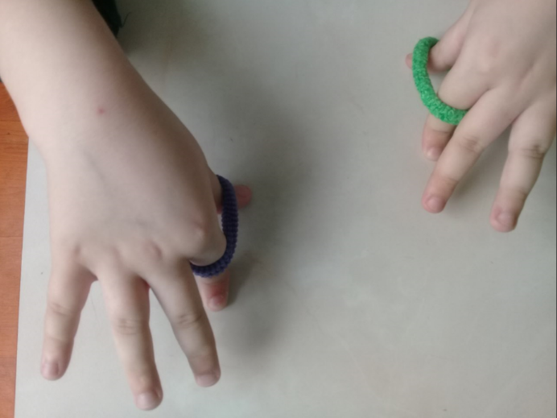
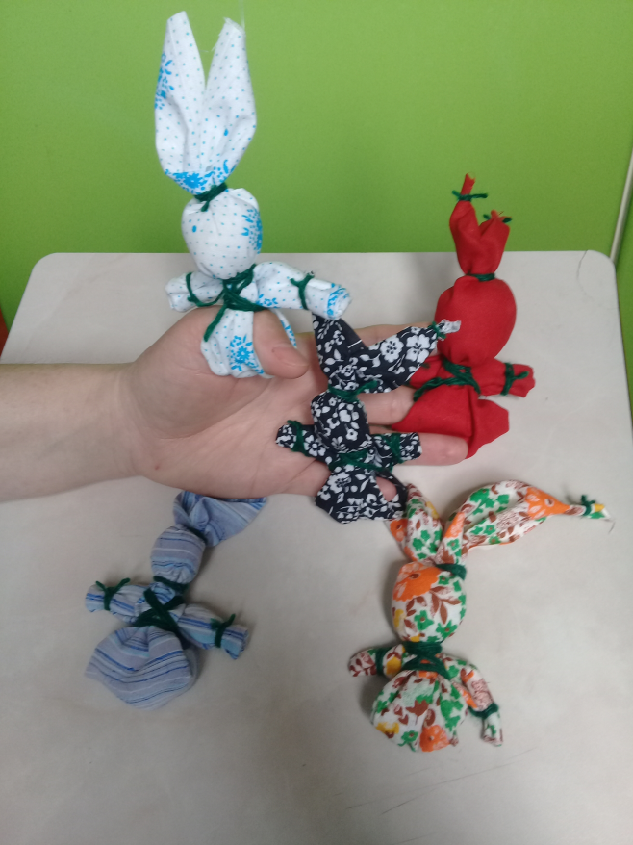
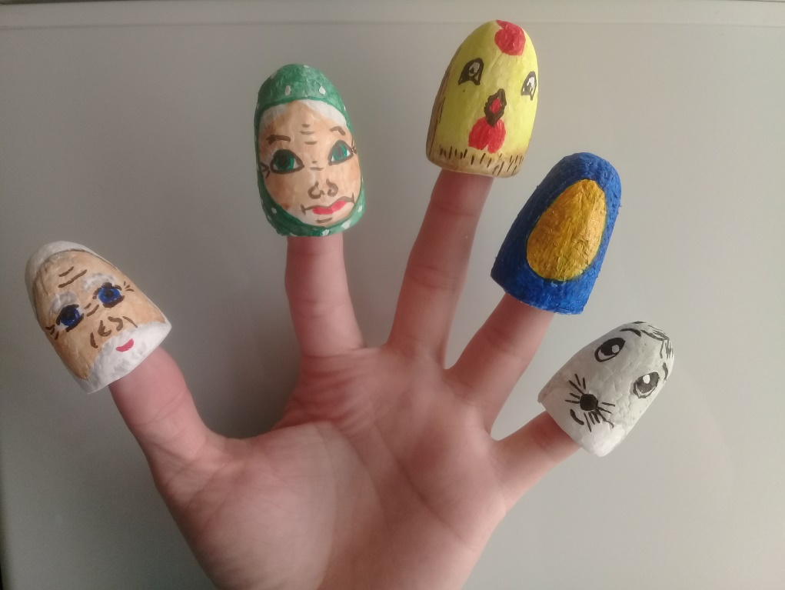

Slide 12
Пальчиковые игры с предметами
Пальчиковые игры с предметами привлекательны для детей 4—5 лет именно самими предметами. Они отличаются от пальчиковых игр с атрибутами тем, что предметы в первых играх необходимы, без них невозможно провести игру или упражнение.

Slide 13
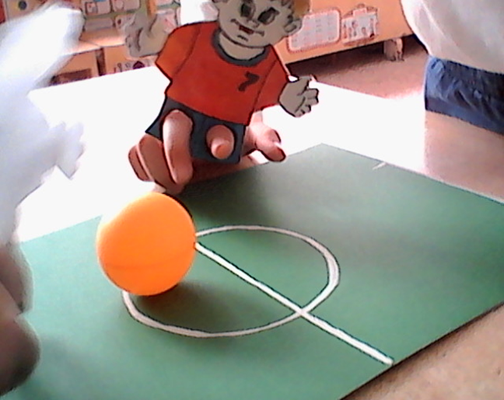
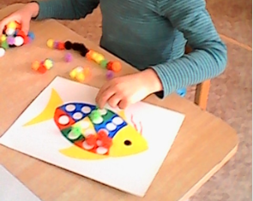
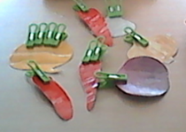
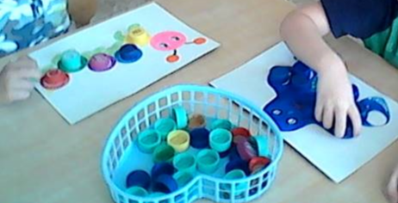
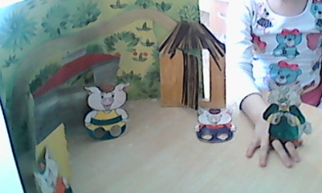

Slide 14
Чем же можно позаниматься с детьми, чтобы развить ручную умелость?
Запускать пальцами мелкие волчки.
Катать по очереди каждым пальцем камешки, мелкие бусинки, шарики.
Играть с макаронами, нанизывая их на деревянную шпажку или нитку.
Делать мягкие кулачки, которые можно легко разжать и в которые взрослый может просунуть свои пальцы, и крепкие, которые не разожмешь.
Двумя пальцами руки( указательным и средним) «ходить» по столу, сначала медленно, как будто, кто- то крадется, а потом быстро, как будто бежит. Упражнение проводить сначала правой, а потом левой рукой.
Показать отдельно только один палец- указательный, затем два(указательный и средний), далее три, четыре, пять.
Хлопать в ладоши : тихо и громко, в разном темпе.
Нанизывать крупные пуговицы, шарики, бусинки на нитку.
Наматывать тонкую проволоку в цветной обмотке на катушку, на собственный палец(получается колечко или спираль).
Завязывать узлы на толстой веревке, на шнуре.
Застегивать пуговицы, крючки, молнии, замочки, закручивать крышки, заводить механические игрушки ключиками.
Складывание матрешек, игрушки- сортеры.
Игры с песком, водой.
Мять руками поролоновые шарики, губку.
Шить, вязать на спицах.
Рисовать, раскрашивать, штриховать.
Резать ножницами.
Рисовать различными материалами, используя нетрадиционные техники рисования.

Slide 15
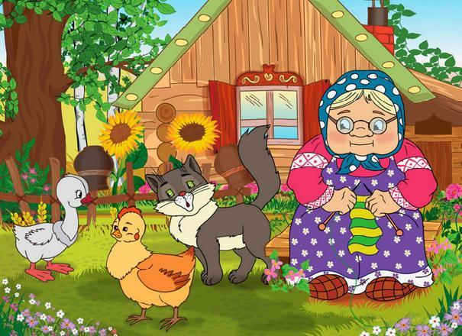
Пальчиковая сказка «В ДЕРЕВНЕ»
ЦЕЛИ: развивать мелкую моторику пальцев рук; согласовывать речь с движениями; воспитывать бережное, заботливое отношение к животным, птицам; развивать воображение, внимание, память.
ОБОРУДОВАНИЕ: макет деревни , в котором: дом, пальчиковый театр – дедушка, бабушка, внучка, Жучка; плоскостная репка; котенок – прищепка; игрушка – цыпленок; блюдце, зернышки.
Жили-были в одной деревушки да в маленькой избушке бабушка (надеть куклу на большой палец правой руки) и дедушка (на указательный). Жили они, поживали, добра наживали. А еще жили с бабушкой и дедушкой внучка (на средний палец), Жучка (на безымянный) и кошка (на мизинец). Жили они дружно, всегда друг другу помогали. Вот как-то раз захотелось дедушке с бабушкой каши вкусной. Пошли они в огород сорвать репку.

Slide 16
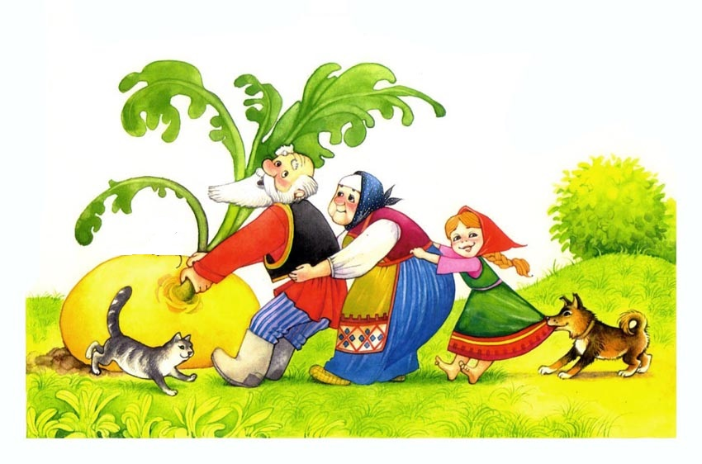
Пальчиковая гимнастика «Репка».
Тянут, тянут бабка с дедкой,
Дети вытягивают большие пальцы.
Из земли большую репку.
Указательные.
К ним пришла тут внучка,
Средние.
Подбежала Жучка,
Безымянные.
Кошка тоже потянула.
Мизинцы.
Хоть держалась крепко,
Берут репку.
Вытянута репка!
Поднимают руки вместе с репкой.
Сварила бабушка вкусную кашу и угостила всех: дедушку, внучку, Жучку и кошку.
А у кошки был котенок, который очень любил играть. Поиграем с ним?

Slide 17
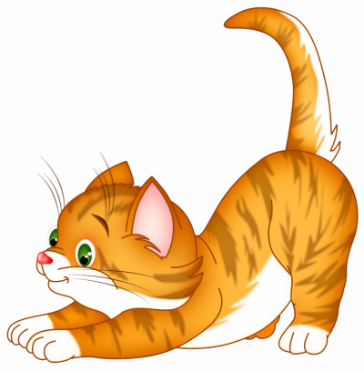
Пальчиковая гимнастика «Котенок» (с прищепкой).
При произнесении каждого слова дети «кусают» прищепками пальчики, начиная с указательного в прямом и обратном направлении со сменой рук.
Кусается сильно котенок глупыш,
Он думает: это не палец, а мышь,
Но я же играю с тобою, малыш,
А будешь кусаться – скажу тебе: «Кыш!»
Прищепка «кусает» каждый палец.
Логопед. Наигрался котенок, посадите его отдохнуть. А теперь посмотрите, на птичьем дворе у дедушки с бабушкой живет цыпленок. Его хозяйка кормит зерном. Давайте и мы покормим.

Slide 18
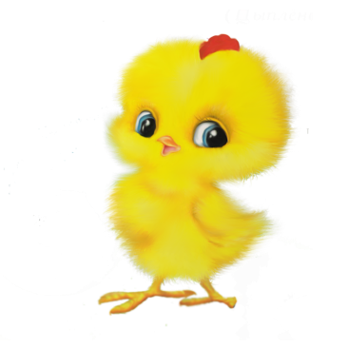
Пальчиковая гимнастика «Накорми цыпленка»
На каждое слово ребенок берет из тарелочки зернышко и кладет в миску.
Зернышки все, что хозяйка давала,
Цыпочка клювом по штучке клевала.
Наелся цыпленок зернышек и захотел пить.
Логопед. Цыпленок пищит: пи-пи-пи. А дедушке водицы неоткуда набрать, колодца нет. Поможем дедушке построить колодец.

Slide 19
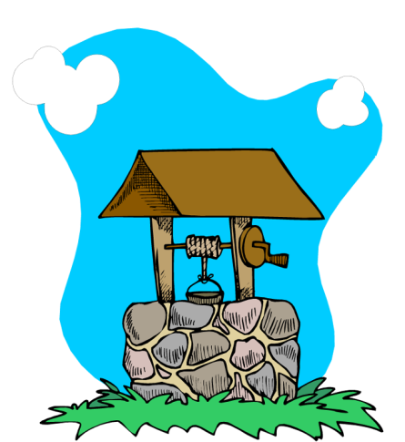
Пальчиковая гимнастика «Колодец»
На каждую строчку ребенок кладет деревянный брусок.
А из нашего колодца
Никогда вода не льется.
Нет ни кранов и ни труб –
Мы кладем из бревен сруб!
Очень, очень аккуратно
Мы кладем и, вероятно, –Со стараньем возведен –
В мире лучшим будет он!
Обрадовался дедушка, что мы построили самый красивый колодец, и теперь он всех напоит вкусной, прохладной водицей. Тут и сказочке конец, а кто слушал – молодец!

Slide 20
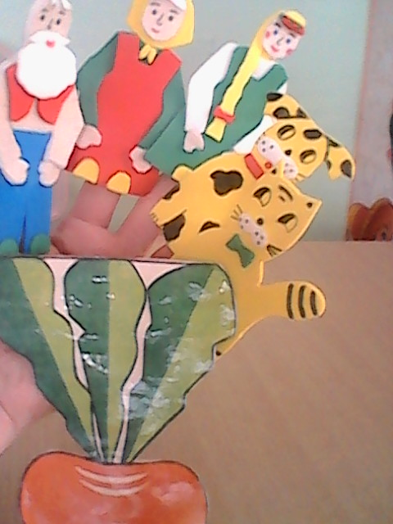
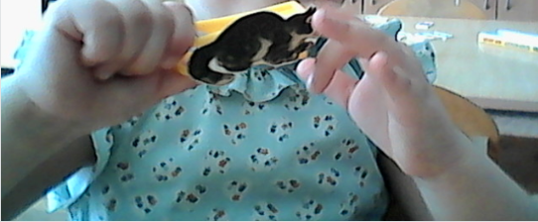
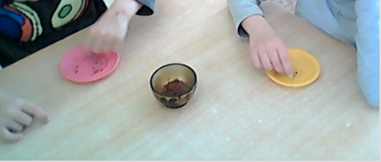
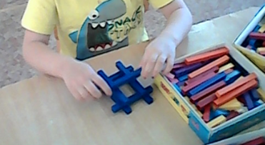

Slide 21

Спасибо за внимание

